Slide 1
A2UI
A2UI 驱动下的前端开发实践
从业务痛点到 AI 驱动的 UI 基础设施
添可 AIT 中心 · 国内营销智能部
陈辉 2026.06

Slide 2
分享内容
01
背景与痛点
国内营销 APP 开发挑战 · 传统方案的技术瓶颈
02
A2UI 的引入
从痛点到方案 · A2UI 协议解读 · 核心价值定位
03
项目落地应用
国内营销 APP · 运维小搭档桌面端 · 使用进阶
04
A2UI 实现原理
核心架构 · 渲染机制 · 能力封装与开源
2 / 22

Slide 3
01
背景与痛点
国内营销 APP 开发挑战 · 传统方案的技术瓶颈

Slide 4
01 背景与痛点
国内营销 APP 开发挑战
3+
10+
急
并行业务线
报表页面需求
交付压力大
多条业务线同时推进，开发资源严重紧张
运营侧需要快速上线各种报表和活动页面
需求紧急，传统开发模式无法快速响应
核心矛盾：活多、人少、需求急
4 / 22

Slide 5
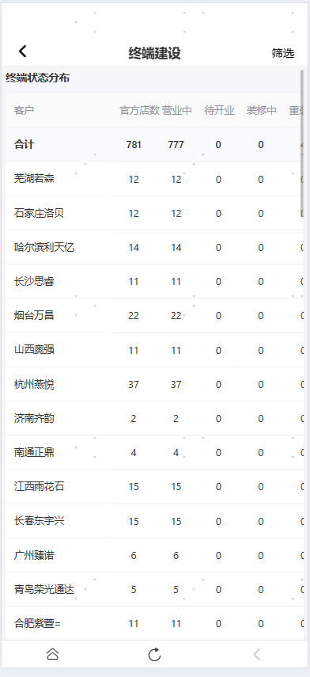
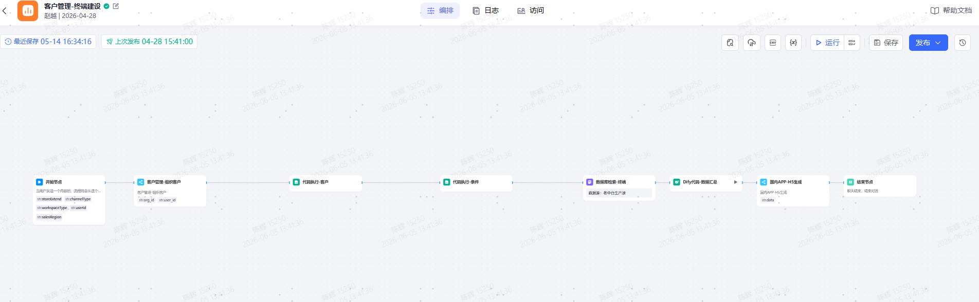
01 背景与痛点
变革方案的技术瓶颈
珊瑚工作流
HTML 模板
页面渲染
5 / 22

Slide 6
01 背景与痛点
传统 HTML 模板方案的局限
交互被动
适配成本高
安全隐患
HTML 渲染对多轮复杂交互支撑弱，状态微调需要重新拉取或整体刷新页面
iOS、Android、Web 三端对富文本和 HTML 标签兼容性存在差异，调试繁琐
直接在端上渲染注入的外部 HTML，存在 XSS 注入等安全风险
传统 HTML 模板方案已到天花板，需要更灵活、更安全、更智能的 UI 渲染方式
5 / 22

Slide 7
02
A2UI 的引入
从痛点到方案 · A2UI 协议解读 · 核心价值定位

Slide 8
02 A2UI 的引入
什么是 A2UI？
A2UI = AI to UI — Google 推出的开放协议，AI Agent 到用户界面的标准化桥梁
对话即界面
界面即对话
用户通过自然语言与 AI 对话，AI 实时生成可交互的 UI 界面
界面上的交互操作直接反馈到 AI 对话流中，形成闭环
A2UI 发展历程
2025.12
2026.04
生产落地
v0.8 首次公开发布，Apache 2.0 开源
v0.9 新增 React/Flutter/Angular 渲染器 + Python Agent SDK
Google Opal 等生产系统已落地应用
7 / 22

Slide 9
02 A2UI 的引入
A2UI 的核心价值
大模型赋予了机器理解与生成的能力，但缺乏与用户交互的界面载体
A2UI 正是连接大模型与用户的桥梁 — 让 AI 的输出不再局限于文本，而是直接成为可交互的界面
01
02
03
规范化输出
即时渲染
业务适配
大模型按统一 Schema 生成 UI，确保一致性
Schema 到界面毫秒级转化，零延迟响应
组件可扩展，灵活适配不同业务场景
8 / 22

Slide 10
03
项目落地应用
国内营销 APP · 运维小搭档桌面端 · 使用进阶

Slide 11
03 项目落地应用
运维小搭档桌面端 — 新挑战与新选型
运维痛点
技术选型
重复性事务
前端框架
大量工单、权限申请等重复操作
Vue 3 + Vite 6
经验依赖
UI 组件库
问题排查依赖个人经验，知识难沉淀
Element Plus
信息孤岛
桌面端
各系统割裂，缺乏统一入口
Electron 41
AI 难触达
动态渲染
AI 能力无法以交互式界面触达用户
A2UI Vue Engine
关键选型：A2UI Vue Engine — JSON Schema 驱动 + 零代码扩展
10 / 22

Slide 12
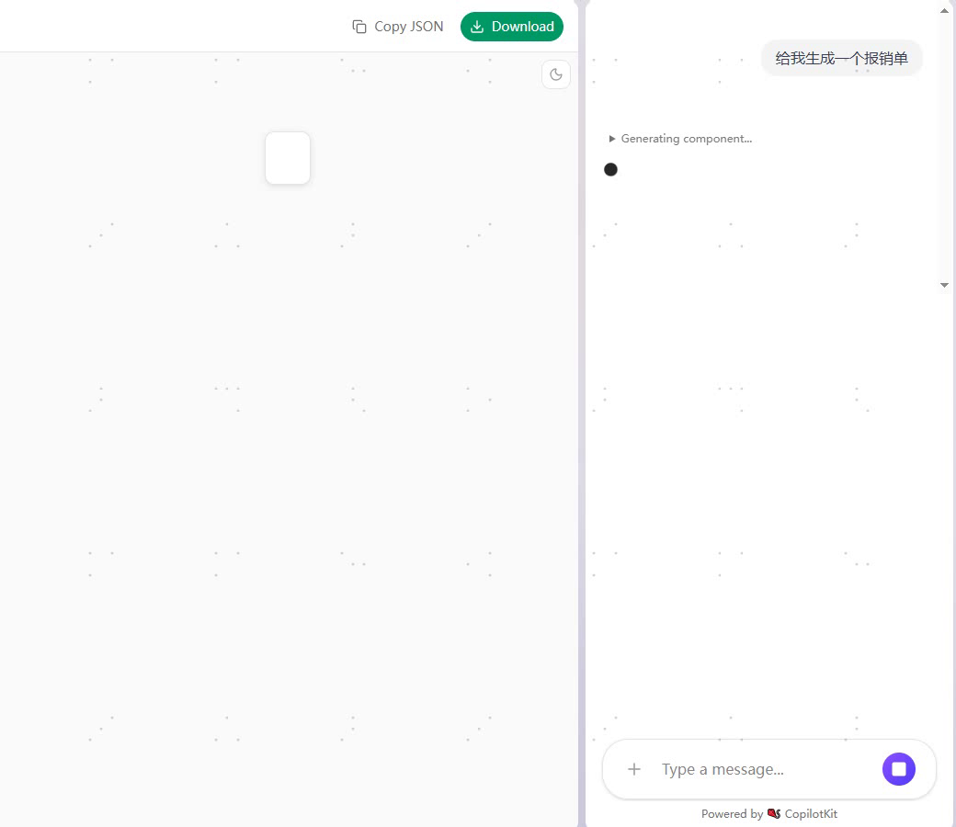
03 项目落地应用
A2UI 使用进阶 — 从简单到复杂
阶段一
输入一段话自动生成表单
用户说"我要申请网络权限"，AI 就能直接生成对应的表单界面
用户输入
AI 理解
生成表单
11 / 22

Slide 13
03 项目落地应用
A2UI 使用进阶 — 从简单到复杂
阶段二
提示词工程驱动复杂业务流程
以网络权限申请为例：将所有参数规则写进提示词，大模型按规则收集信息，通过 A2UI 生成完整申请表单，用户填完直接提交到 OA 系统
1
2
3
4
5
接口卡片入参
珊瑚流生成
提示词构建
珊瑚生成
UI 渲染
上传 Excel 文件
MD 格式入参
MD入参 + 接口URL
JSON Schema
A2UI 界面呈现
12 / 22

Slide 14
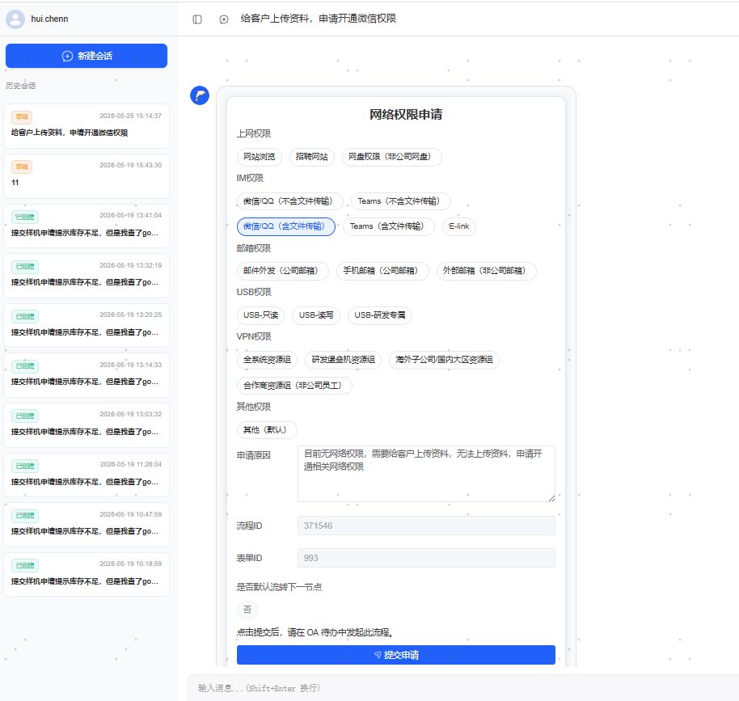
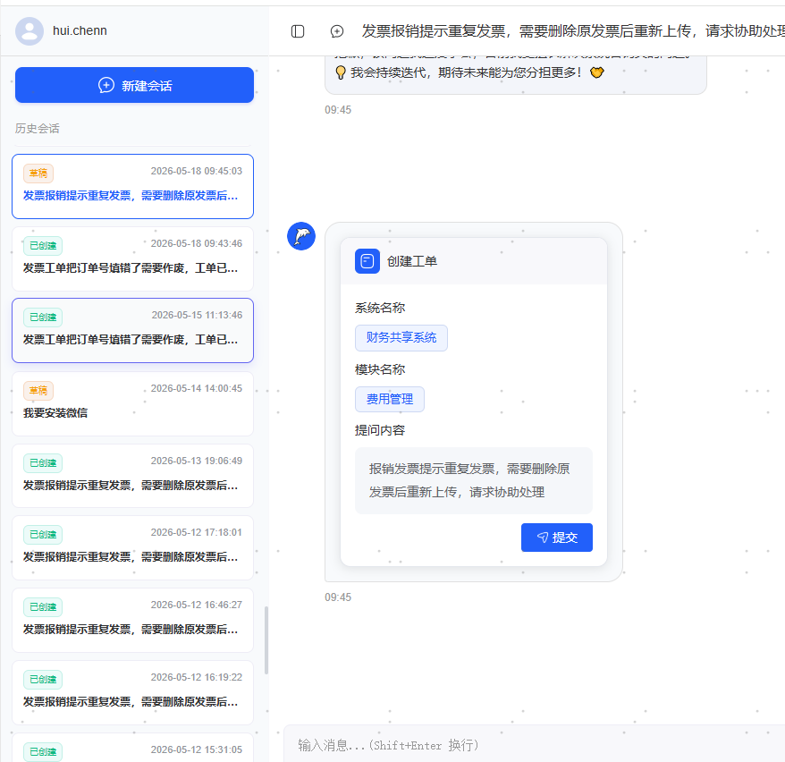
03 项目落地应用
运维小搭档桌面端 — A2UI落地
12 / 22

Slide 15
04
A2UI 实现原理
核心架构 · 渲染机制 · 能力封装与开源

Slide 16
04 A2UI 实现原理
a2ui-vue-engine 核心架构
01
02
Schema 驱动渲染
双格式 + 流式协议
JSON Schema 声明式描述 UI，引擎解析渲染为 Vue 组件
扁平格式（AI 友好）与树形格式（渲染友好）自动转换
AI 直接生成 JSON 即可产出界面
JSONL 流式增量渲染，支持逐节点输出
03
04
声明式数据绑定
组件映射 + 可扩展
path / literal / expression 三种绑定类型
16 个内置组件 + 组件映射表
支持 transform 变换链，表单数据自动提取
支持 registerComponent 动态注册自定义组件
14 / 22

Slide 17
04 A2UI 实现原理
技术架构全景图
AI / 珊瑚工作流
AI Agent 输出 JSON Schema
A2UI 协议层
JSON Schema (Flat/Tree) + JSONL Stream
a2ui-vue-engine 核心引擎
Schema Parser
解析器
Component Mapper
组件映射
Data Binder
数据绑定
Vue 组件层
Built-in Components + Custom Components
15 / 22
渲染输出
Web / Desktop / Mobile

Slide 18
04 A2UI 实现原理
JSON 格式定义 — 为什么这么设计？
传统方式
A2UI 方式
传统 HTML 模板
A2UI JSON Schema
<div class="form">
<input type="text" name="desc" />
<button onclick="submit()">
提交
</button>
</div>
{
"type": "Card",
"children": [
{ "type": "TextField",
"props": { "field": "desc" } },
{ "type": "Button",
"props": { "action": "submit" } }
]
}
✗ 强耦合：HTML结构与样式混合
✓ 声明式：描述UI而非实现细节
✗ 不安全：直接渲染外部HTML有XSS风险
✓ 安全：Schema白名单渲染，无注入风险
✗ 难扩展：三端适配成本高
✓ 跨端：一套Schema多端渲染
✗ 非AI友好：大模型难以生成精确HTML
✓ AI友好：大模型可直接生成JSON
17 / 22

Slide 19
04 A2UI 实现原理
能力封装 — 让团队零门槛使用
SKILL.md
reference.md
核心规范与使用指南
组件 API 参考手册
▸ 两种 JSON 格式：Nested 与 Flat（推荐）
▸ Layout: A2Card A2Row A2Column A2List
▸ 四大组件类：Layout / Form / Display / Action
▸ Form: A2TextField A2Input A2Select A2SelectField A2DatePicker A2DateTimeInput A2ChoicePicker
▸ 数据绑定规则：value.path + value.default
▸ Display: A2Text A2Icon A2InfoField
▸ 布局模式：Card+Column 表单、Row+Column 网格
▸ Action: A2Button
▸ 交互配置：按钮 Action 事件定义
▸ 10 条最佳实践
15 个组件 · 4 大分类 · Props 表格 + JSON 示例
18 / 22

Slide 20
04 A2UI 实现原理
npm 组件库开源发布
npm install a2ui-vue-engine
开箱即用
版本管控
跨项目复用
生态开放
npm install 即可引入，无需重复开发
语义化版本，升级可控可追溯
一次开发，多系统复用
开源可扩展，社区共建
19 / 22

Slide 21
A2UI 的价值与应用场景
核心价值
适用场景
零代码生成
智能审批 / 流程申请
智能运维
AI 输出 JSON Schema 即可生成界面，无需手写前端代码
权限申请、工单提交、审批流程，AI 自动生成表单
故障排查、服务重启、日志查看，对话即操作
安全可控
Schema 白名单渲染机制，杜绝 XSS 等注入风险
数据分析
智能客服
运营看板、报表展示、多维筛选，AI 按需生成
产品咨询、售后工单、进度查询，交互式界面即时呈现
跨端复用
一套 Schema 多端渲染，Web / 桌面端 / 移动端通用
20 / 22

Slide 22
总结
背景与痛点
A2UI 引入
项目落地
实现原理
国内营销 APP 开发挑战 / 传统 HTML 方案瓶颈
Google 开放协议 / AI 与 UI 的桥梁
国内营销 APP / 运维小搭档桌面端
核心架构与渲染机制 / 能力封装与开源
我们不是在做一个项目，而是在沉淀一种能力
让 AI 不只能说话，还能“画出”界面
让大模型的能力真正触达每一个业务场景
21 / 22

Slide 23
感谢聆听
添可 AIT 中心 · 国内营销智能部 · 陈辉
2026.06

